Slide 1




Participantes de la actividad
01001100
11010001
00100101
11101010
00110100
00100000
00101000
11110110
10011110
11111100
00011101
11110000
00000100
01010101
00000001
11101010
flag
R0
IR
01001000
R1
R2
PC
OPC

Slide 2
Ciclo de instrucción
01001100
11010001
00100101
11101010
00110100
00100000
00101000
11110110
10011110
11111100
00011101
11110000
00000100
01010101
00000001
11101010
flag
R0
IR
01001000
R1
R2
PC
OPC

Slide 3
Ciclo de instrucción
01001100
11010001
00100101
11101010
00110100
00100000
00101000
11110110
10011110
11111100
00011101
11110000
00000100
01010101
00000001
11101010
flag
R0
IR
01001000
R1
R2
PC
OPC

Slide 4
Ciclo de instrucción
01001100
11010001
00100101
11101010
00110100
00100000
00101000
11110110
10011110
11111100
00011101
11110000
00000100
01010101
00000001
11101010
flag
R0
IR
01001000
R1
R2
PC
OPC

Slide 5
Ciclo de instrucción
01001100
11010001
00100101
11101010
00110100
00100000
00101000
11110110
10011110
11111100
00011101
11110000
00000100
01010101
00000001
11101010
flag
R0
IR
01001000
R1
R2
PC
OPC

Slide 6
4x loop
0
1
2
3
4
5
6
7
8
9
load
12
13
store
end
10
11
15
14
28 ciclos
30 consultas a memoria
Cálculo del factorial a un número
Escritura del resultado en memoria
Dos valores mostrados en “pantalla”

Slide 7
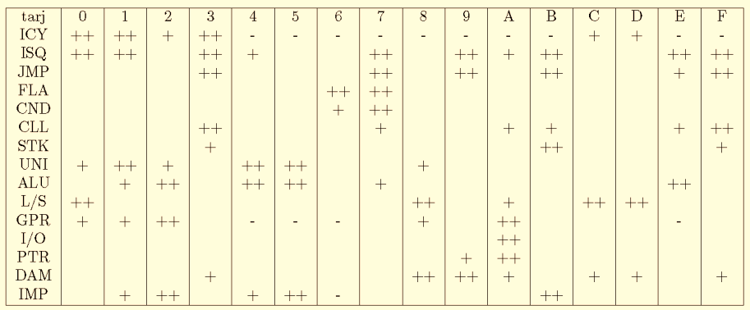
Conceptos introducidos

Slide 8
Diccionario Binario/Ensamblador
OpCode | Instruction | Example | Comment
0000 0001XM 00100X 00101X 0011 | SWAP 2 registers IN/OUT R0 DECR/INCR CMP reg to 0/1 Multiply | SWAP R1 R3 IN R0, [R3] DECR R2 CMP R1, 1 MUL R3, R3 | 00000000:NOP M: direct/indirect
01 | LOAD | LOAD R2, 13
10 | STORE | STORE 9,R1
110X 11010X 11011 1110 11110000 111101SC 111110SC 111111SC | ADD/SUB RESET/SET Not implemented CALL RET BREQ BRNE JUMP | ADD R3,R1 RESET R2 CALL 8 RET BREQ 13 * BRNE 6 JUMP 11 | Not used S is sign If C=0, ±4, else C=1, dest in R0

